Slide 1
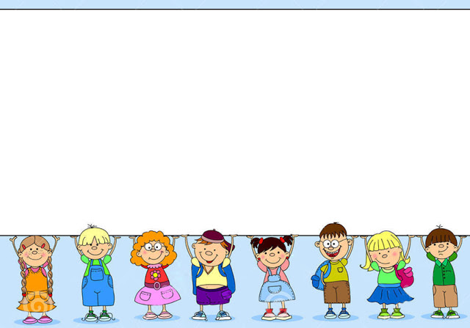
TRƯỜNG TIỂU HỌC VIỆT HƯNG
Chào mừng các con học sinh đến với tiết học
TOÁN 5
Hãy chuẩn bị đầy đủ sách vở, đồ dùng học tập
để bắt đầu tiết học nhé!

Slide 2
KHỞI ĐỘNG
Tính
8 giờ 48 phút : 4 =
2 giờ 12 phút
37 phút 12 giây :3 =
12 phút 24 giây

Slide 3
Thứ tư, ngày 16 tháng 3 năm 2022
Toán
LUYỆN TẬP (137)
Mục tiêu:
- Ôn tập, củng cố về thực hiện các phép tính trên số đo thời gian.
- Vận dụng thành thạo bốn phép tính trên số đo thời gian, đổi đơn vị đo thời gian.

Slide 4
LUYỆN TẬP
Bài 1: Tính:
a) 3 giờ 14 phút x 3 b) 36 phút 12 giây : 3
c) 7 phút 26 giây x 2 d) 14 giờ 28 phút : 7

Slide 5
Bài 1: Tính: a) 3 giờ 14 phút x 3 b) 36 phút 12 giây : 3
3 giờ 14 phút
3
9 giờ 42 phút
x
36 phút 12 giây
3
4
1
phút
giây
06
2
0 12 giây
0
Vậy: 3 giờ 14 phút x 3 = 9 giờ 42 phút
Vậy: 36 phút 12 giây : 3 = 12 phút 4 giây

Slide 6
c) 7 phút 26 giây × 2 d) 14 giờ 28 phút : 7
7 phút 26 giây
14 giờ 28 phút
7
x
2
0
28 phút
2 giờ
4 phút
14 phút 52 giây
0
Vậy: 7 phút 26 giây x 2 = 14 phút 52 giây
Vậy: 14 giờ 28 phút : 7 = 2 giờ 4 phút

Slide 7
Khi chia số đo thời gian ta cần chú ý :
*Khi chia số đo thời gian cho một số, ta thực hiện phép chia với từng số đo theo từng loại đơn vị thời gian cho số chia.
* Nếu phần dư khác không thì ta chuyển đổi sang đơn vị hàng nhỏ hơn liền kề rồi chia tiếp.

Slide 8
Bài 2. Tính:
a) (3giờ 40 phút + 2 giờ 25 phút) x 3
b) 3 giờ 40 phút + 2 giờ 25 phút x 3
c) ( 5 phút 35 giây + 6 phút 21 giây) : 4
d) 12 phút 3 giây x 2 + 4 phút 12 giây :4
Chú ý:
Trong phép tính có công trừ nhân chia ta thực hiện nhân chia trước, cộng trừ sau.
Nếu có ngoặc thì ta thực hiện phép tính trong ngoặc trước.

Slide 9
Bài 2: Tính:
a)
(3giờ 40 phút + 2 giờ 25 phút) x 3
b)
3 giờ 40 phút + 2 giờ 25 phút x 3
= 6 giờ 5 phút
x 3
=
3 giờ 40 phút +
7 giờ 15 phút
= 18 giờ 15 phút
=
10 giờ 55 phút
c) (5 phút 35 giây + 6 phút 21 giây) : 4
d) 12 phút 3 giây x 2 + 4 phút 12 giây : 4
= 11 phút 56 giây :4
= 24 phút 6 giây
+
1 phút 3 giây
= 2 phút 59 giây
= 25 phút 9 giây

Slide 10
Bài 3. Trung bình một người thợ làm xong một sản phẩm hết 1 giờ 8 phút. Lần thứ nhất người đó làm được 7 sản phẩm .Lần thứ hai người đó làm được 8 sản phẩm. Hỏi cả hai lần người đó phải làm trong bao nhiêu thời gian?
Tóm tắt:
1 sản phẩm : 1 giờ 8 phút
Lần thứ nhất: 7 sản phẩm.
Lần thứ hai : 8 sản phẩm
Cả hai lần : … thời gian?

Slide 11
Bài 3.
Tóm tắt:
1 sản phẩm: 1 giờ 8 phút
Lần thứ nhất: 7 sản phẩm
Lần thứ hai: 8 sản phẩm
Cả hai lần : … thời gian?
Cách 1
Cách 2
Bài giải
Thời gian làm 7 sản phẩm là:
1 giờ 8 phút x 7 = 7 giờ 56 phút
Thời gian làm 8 sản phẩm là:
1 giờ 8 phút x 8 = 9 giờ 4 phút
Thời gian làm cả hai lần là:
7 giờ 56 phút + 9 giờ 4 phút = 17 (giờ)
Đáp số : 17 giờ
Bài giải
Số sản phẩm làm được trong cả hai lần là:
7 + 8 = 15 (sản phẩm)
Thời gian làm 15 sản phẩm là:
1 giờ 8 phút x 15 = 17 (giờ)
Đáp số : 17 giờ

Slide 12
Bài 4: > ; <; = ?
4,5 giờ ..... 4 giờ 5 phút
8 giờ 16 phút - 1 giờ 25 phút ..... 2 giờ 17 phút x 3
26 giờ 25 phút : 5 ....... 2 giờ 40 phút + 2 giờ 45 phút.

Slide 13
Bài 4:
> < =
?
>
4,5 giờ … 4 giờ 5 phút
4 giờ 30 phút
4,5 giờ …4 giờ 5 phút
>
270 phút
245 phút
=
8 giờ 16 phút – 1 giờ 25 phút … 2 giờ 17 phút x 3
6 giờ 51 phút
6 giờ 51 phút
<
26 giờ 25 phút : 5……. 2 giờ 40 phút + 2 giờ 45 phút
5 giờ 17 phút
5 giờ 25 phút
* Lưu ý: Phải đưa về cùng 1 đơn vị để so sánh; nếu là so sánh giá trị biểu thức thì cần tính giá trị của biểu thức rồi mới so sánh.

Slide 14
Trò chơi “ Rung chuông vàng”
Kết quả đúng nhất của các phép tính sau là:
Câu 1: 5 giờ 24 phút × 3 =…..
A. 16 giờ 12 phút
B. 15 giờ 72 phút
C. 15 giờ 62 phút .
.
A. 16 giờ 12 phút
Hết giờ!
1
2
3
4
5
6
7
8
9
10
11
12
13
14
15

Slide 15
Trò chơi “ Rung chuông vàng”
.
Câu 2: 18 phút 24 giây : 3 = …..
A. 7 phút 8 giây .
B. 6 phút 8 giây
C. 6 phút 7 giây
B. 6 phút 8 giây
Hết giờ!
1
2
3
4
5
6
7
8
9
10
11
12
13
14
15

Slide 16
Xin chào các em
Chúc các em chăm ngoan học giỏi
Hẹn gặp lại các em!

